Slide 1
최종 목표
최종 목표는 연구 본체 검증을 먼저 끝내고, 검증된 설정으로 어르신 돌봄 적용 가능성을 단계적으로
확인하는 것임
연구 본체의 신뢰 지표를 확보한 뒤 실서비스 적용 가능성을 검증해야 목표가 과장되지 않음
단계 1. 연구 본체 보강
단계 2. 적용 검증
GPU 센터 기반 지식 전수 추가 검증
어르신 돌봄 시나리오 기반 후속 실험
환경 이식
학교 GPU 센터 환경으로 코드·조건 이식
모델·데이터 재선정
한국어 큰 모델과 기기 내 실행 가능한 작은 모델 후보 선정
재현 실험
오류율(PPL)·loss·답변 생성 속도 재측정,
다중 seed 반복
분야 학습
공공 의료·AI Hub 데이터로 응답 데이터 생성 및 작은 모델 학습
확장 분석
더 큰 모델·데이터·반복 학습, 비중·온도값
민감도 분석
기기 내 실행 평가
불필요한 부분 줄이기·숫자를 가볍게 저장, 모델 크기·사용 용량·인터넷 없이 실행성 검증

Slide 2
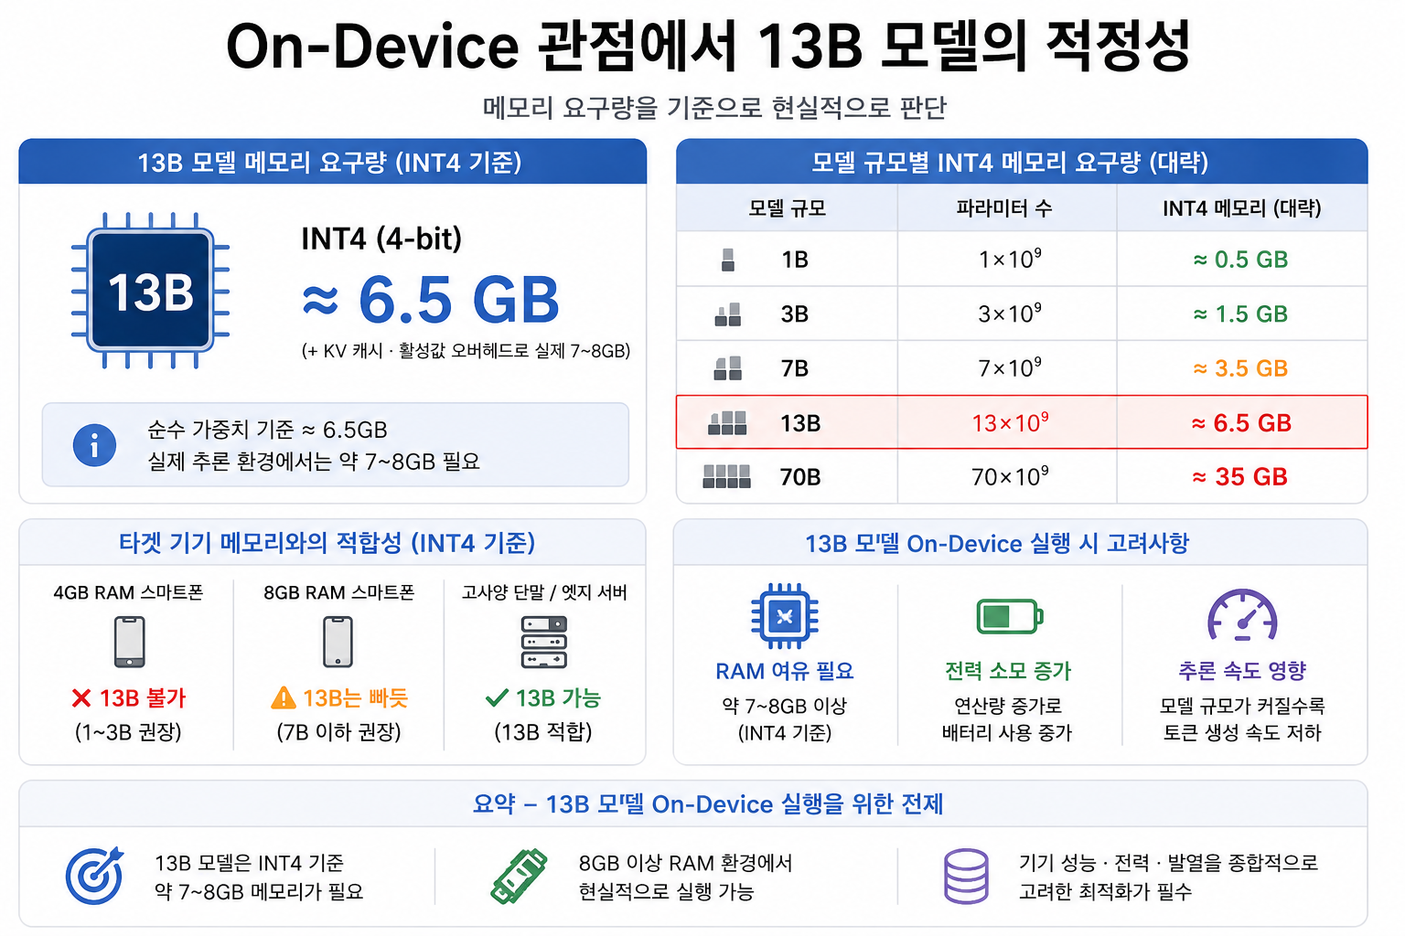
단계별 목표
Pilot·Beta·Full은 데이터 규모 · 질문 수 · 정확도 · 응답시간 목표를 단계적으로 확대하는 가설임
수치는 확정 성과가 아니라 후속 실험의 목표·가설로 표기하고, 안전 필수 기준 미달 시 이전 단계로 회귀
항목 | Pilot | Beta | Full
공공 의료 Q&A | 500개 | 3,000개 | 10,000개
어르신 질문 패턴 | 50개 재표 쿼리 | 500개 쿼리 | 2,000개 쿼리
의료 주제 범위 | 주요 질환 5개 | 주요 질환 20개 | 단계적 확대
정확도 목표 | 70% 이상 | 85% 이상 | 90% 이상
응담 시간 | <5초 | <3초 | <2초
배포 환경 | 테스트 환경 | 베타 사용자 | 모바일앱 + Web 목표
팀 프로젝트 계획서 통합본 | 2026-06-04 | Source: 최종목표_향후계획.md; 최종목표_향후계획 최종.pptx
26 / 27

Slide 3
요약·기대효과
이 프로젝트가 얻고자 하는 것은 점수 하나가 아니라 재현 가능한 독립 실행 검증 패키지임
결론: 지식 전수 효과를 신뢰성 있게 검증한 뒤, 어르신 돌봄 기기 내 실행 적용 가능성을 단계적으로 확인
독립 실행 보조
인터넷 없이
프라이버시 신뢰
데이터 미전송
네트워크 없이 의료 정보 접근·복약 관리·정서 대화가 가능한 내 기기
보조 방향
건강정보·복약 기록·대화 내용이 외부 서버로 전송되지 않는 구조
재현 가능한 검증
증거 패키지
후속 연구 연결
로드맵
질문셋, 모델별 답변 로그, 채점표, 내 기기 시연 기록, 평가 리포트 확보
GPU 검증 → 분야 학습 → 불필요한 부분 줄이기·숫자를 가볍게 저장
→ 기기 내 실행 가능성 평가로 확장

